Slide 1

Cybercriminalité : formation complémentaire pour les juges et les procureurs
Sessions x.x.x et x.x.x
Rédaction des demandes

Slide 2
Plan de la session
1re partie
Introduction
2e partie
Quel est l’objet des mesures procédurales ?
3e partie
Comment les mesures procédurales s’appliquent-elles ?
4e partie
Pourquoi les mesures procédurales sont-elles nécessaires ?
5e partie
Formalités pour les demandes écrites
Notes:
Plan de la session
Cette session compte cinq parties :
La 1re partie est une introduction aux demandes d’exécution de mesures procédurales/d’enquête dans différents systèmes juridiques. Elle récapitule aussi les sessions 1.2.3-1.2.4-1.3.1 de la Formation judiciaire initiale proposée par le Conseil de l’Europe sur la cybercriminalité et les preuves électroniques (sessions consacrées aux mesures procédurales en vertu de la Convention de Budapest).
La 2e partie porte sur l’objet des mesures procédurales (personnes et données).
La 3e partie est consacrée aux modalités des demandes d’application de mesures procédurales. Elle couvre à la fois les aspects techniques et les besoins de protection (conditions et sauvegardes qui s’appliquent à l’exécution des mesures pour lesquelles l’autorisation est sollicitée).
La 4e partie est consacrée aux motifs justifiant l’application des mesures procédurales dans le cadre d’investigations pénales spécifiques.
La 5e partie est consacrée aux formalités à respecter généralement pour les demandes écrites. Il sera peut-être nécessaire de l’adapter en fonction du pays et du système juridique.

Slide 3
Objectifs de la session
À l’issue de cette session, les participants :
sauront selon quelles modalités les différents systèmes juridiques permettent de demander des mesures procédurales ;
connaîtront des faits spécifiques relatifs aux demandes de mesures procédurales ou d’enquête visant des preuves électroniques ;
connaîtront certaines des conditions et sauvegardes à garder à l’esprit au moment de demander des mesures procédurales.
Notes:
Résumé des objectifs de la session.
Les formateurs veilleront à présenter clairement ces objectifs aux participants.

Slide 4

1re partie
Introduction
Notes:
La 1re partie est une introduction aux demandes d’exécution de mesures procédurales/d’enquête dans différents systèmes juridiques. Elle récapitule aussi les sessions 1.2.3-1.2.4-1.3.1 de la Formation judiciaire initiale proposée par le Conseil de l’Europe sur la cybercriminalité et les preuves électroniques (sessions consacrées aux mesures procédurales en vertu de la Convention de Budapest).

Slide 5
Mesures procédurales
Mesures procédurales en vertu de la Convention de Budapest :
  Conservation rapide de données informatiques stockées
  Divulgation partielle de données de trafic conservées
  Injonction de produire
  Perquisition et saisie
  Collecte en temps réel de données de trafic
  Interception de données de contenu
Notes:
Énumération des mesures procédurales prévues au chapitre II, section 2 de la Convention de Budapest. Les formateurs peuvent commenter brièvement chacune d’elles – bien que les participants soient censés les connaître à ce stade, puisqu’ils ont suivi le cours introductif.

Slide 6
Application des mesures procédurales
Rapport explicatif de la Convention de Budapest : l’expression « autorité compétente » désigne une autorité judiciaire, administrative ou policière habilitée en droit interne à ordonner, autoriser ou entreprendre l’exécution de procédures
Tous les systèmes juridiques n’ont pas la même approche du processus de demande de mesures procédurales
Notes:
La Convention de Budapest, comme expliqué ici, laisse aux pays le soin de définir les processus appropriés en droit interne pour appliquer les mesures procédurales. Les formateurs doivent expliquer que les approches diffèrent selon les pays.
Certains pays exigent la présentation d’une demande écrite, suivie d’une audience devant une autorité judiciaire, laquelle émet ensuite une ordonnance écrite autorisant ou rejetant l’application des mesures procédurales.
D’autres pays prévoient une demande verbale, suivie ou accompagnée d’une audience (éventuellement non en personne mais par téléphone) après laquelle le juge d’instruction/l’autorité judiciaire délivre un ordre verbal ou une brève ordonnance écrite.

Slide 7


Application des mesures procédurales
Demande écrite et audience OU demande d’autorisation verbale
Les critères et les motifs restent similaires dans les deux systèmes juridiques
Notes:
Brève présentation des demandes d’application de mesures pour recueillir des preuves électroniques, servant de base au reste du cours. Les formateurs doivent expliquer que de nombreux pays, pour appliquer les dispositions de la Convention, imposent aux forces de l’ordre ou aux procureurs de présenter des demandes écrites à une autorité judiciaire indépendante, qui délivre des autorisations ou ordonnances permettant d’appliquer les mesures procédurales. Il peut être utile de souligner que certains systèmes juridiques n’imposent pas de demandes écrites, mais des demandes verbales.

Slide 8
Les demandes de mesures procédurales : introduction
Quoi
Comment
Pourquoi
Notes:
Annonce des 2e, 3e et 4e parties de la présentation.
« Quoi » désigne l’objet d’une demande de mesures procédurales (2e partie).
« Comment » désigne les mesures techniques et de sauvegarde adoptées pour appliquer une mesure procédurale (3e partie).
« Pourquoi » désigne les motifs de la demande de mesures procédurales (4e partie).

Slide 9
2e partie
Quoi : quel est l’objet des mesures procédurales ?
Notes:
La 2e partie porte sur l’objet des mesures procédurales (personnes et données).

Slide 10


Objet des mesures procédurales
Il faut mentionner clairement :
la personne, et
les données
visées par les mesures.
Notes:
Les mesures procédurales doivent porter sur certaines personnes/entités et sur certaines données, que la demande doit identifier autant que possible.

Slide 11

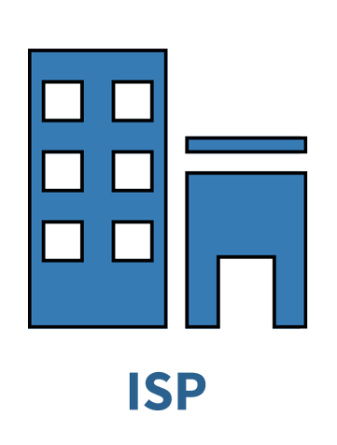
Personne visée
Personne visée : personne/entité que l’autorisation engage
  suspecte ou non suspecte
  connue ou inconnue
Notes:
Les personnes visées par une demande sont celles qui, si cette demande est acceptée, devront accomplir certaines actions. Par exemple, la personne visée par une injonction de produire des données relatives aux abonnés sera le fournisseur de services qui contrôle ou possède ces données.
Cette diapo identifie différentes catégories de personnes visées. La personne visée peut faire partie ou non des suspects. Elle peut en outre être connue ou inconnue (par exemple, les demandes d’interception peuvent porter sur des communications spécifiques dont les auteurs sont inconnus des autorités compétentes).

Slide 12
Personne visée
  Le fournisseur de services en cas de :
    divulgation partielle
    injonction de produire
    perquisition et saisie
    collecte en temps réel de données de trafic
    interception de données de contenu
    [non suspect]
  Toute personne possédant ou contrôlant des données informatiques en cas de :
    divulgation partielle
    injonction de produire
    perquisition et saisie
    [suspect / non suspect]
Notes:
Expliquez ici que souvent, les demandes mentionnent la personne ou l’entité auxquelles elles s’appliquent. Dans la rédaction de l’autorisation, l’un des aspects clés consiste à s’assurer que le libellé de l’autorisation identifie clairement la personne ou l’entité visée. Ainsi, les parties tenues d’accomplir certaines actions (ou contre lesquelles certaines actions doivent être entreprises) seront connues lorsque l’autorisation sera délivrée. En général, la personne visée par l’autorisation est soit un fournisseur de service, soit toute personne possédant ou contrôlant des données ou un système informatique. Les formateurs devraient expliquer l’importance d’identifier clairement la personne/entité visée, mais souligner aussi que souvent, cette information n’est pas connue au moment du dépôt de la demande ; dans ce cas, il est possible de s’en passer.

Slide 13




Étude de cas : personnes visées
Personnes suspectes : nouvelles recrues au Département de la logistique et des opérations, Federal Bank of Atlantis
Personnes non suspectes : Federal Bank of Atlantis, DSBN
Notes:
Exemples de personnes visées par une demande, sur la base de l’étude de cas.
On suppose que l’un des employés récemment recruté au DLO de la FBA est membre du groupe criminel organisé qui a perpétré l’escroquerie BEC. Les différentes entreprises concernées, dont la succursale de la Docklands Security Bank of Norland en Ostland, sont visées par la demande en tant qu’entités non suspectes.

Slide 14


Données/communications visées
Données/communications visées : données/communications sur lesquelles l’autorisation porte
La Convention de Budapest permet l’application de mesures procédurales à des données, systèmes, supports de stockage ou communications informatiques spécifiés
Notes:
Outre la personne ou l’entité visée, l’autorisation doit préciser les données ou communications sur lesquelles elle porte. Beaucoup des dispositions de la Convention de Budapest relatives aux mesures procédurales prévoient que les données ou communications visées soient clairement spécifiées.
Les formateurs souligneront que cette exigence de précision sur les données recherchées découle également de l’article 15 de la Convention. Même lorsqu’il n’est pas possible ou pas pertinent de définir précisément quelles données ou communications informatiques doivent être couvertes par la demande, il reste souhaitable de se montrer aussi précis que possible.

Slide 15
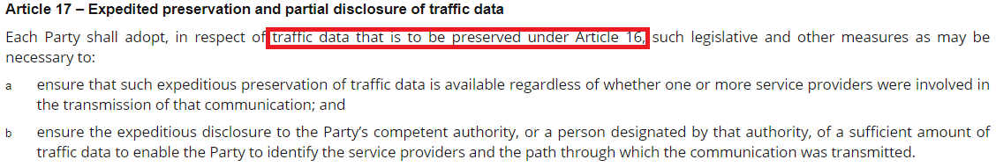
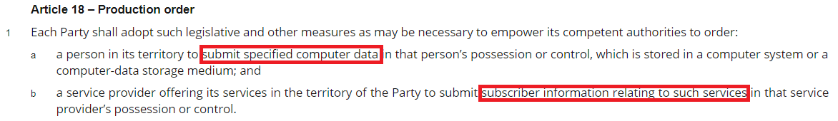
Données/communications visées
Notes:
Les mesures procédurales en vertu de la Convention de Budapest ne sont applicables qu’à des données ou à des communications informatiques spécifiées. Elles ne s’étendent pas à des données ou communications générales ou non précisées.

Slide 16
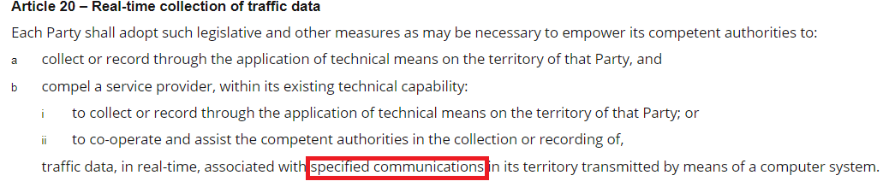
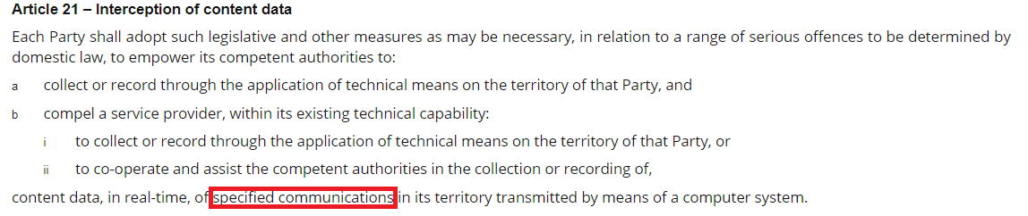
Données/communications visées
Notes:
Les mesures procédurales en vertu de la Convention de Budapest ne sont applicables qu’à des données ou à des communications informatiques spécifiées. Elles ne s’étendent pas à des données ou communications générales ou non précisées.

Slide 17
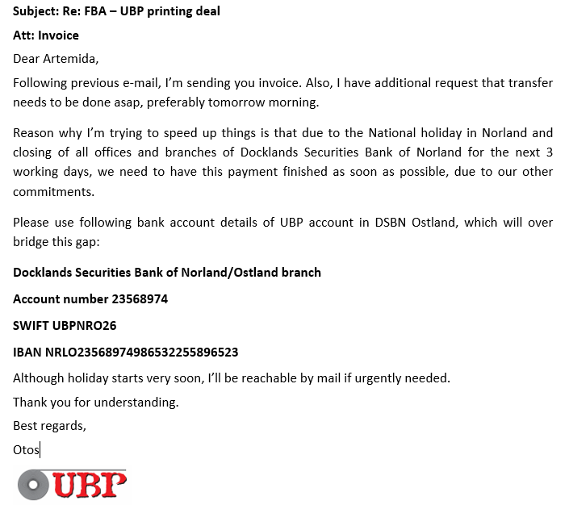
Étude de cas : données visées
Notes:
Exemple de données visées (ici des données de contenu), sur la base de l’étude de cas.

Slide 18
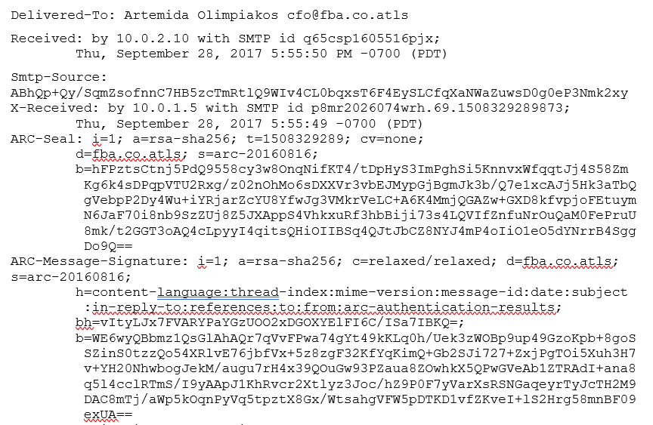
Étude de cas : données visées
Notes:
Exemple de données visées (ici des données de trafic), sur la base de l’étude de cas.

Slide 19
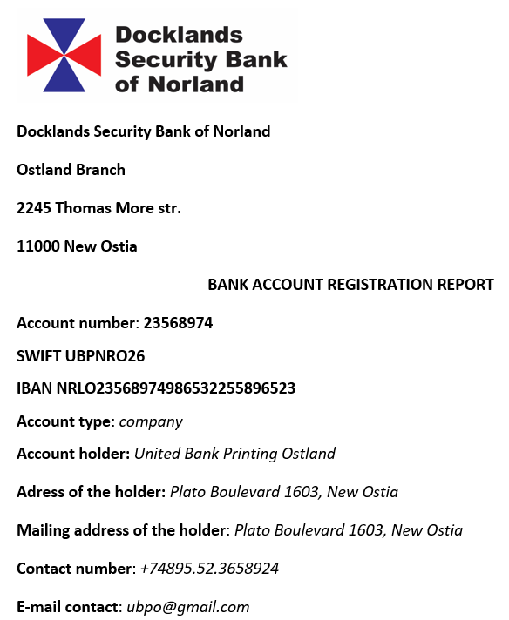
Étude de cas : données visées
Notes:
Exemple de données visées (ici des informations d’inscription), sur la base de l’étude de cas.

Slide 20

Données visées
Mentionner autant que possible :
la localisation des données
les caractéristiques des données
la source de transmission de la communication
le fournisseur de services par lequel la communication a été transmise
Notes:
Orientations pour identifier correctement les données afin d’éviter l’application de mesures procédurales à des données ou communications non spécifiées.
Par exemple, la demande doit indiquer la localisation et les caractéristiques des données informatiques ou la source de transmission de la communication, dans la mesure où ces informations sont connues.
Les formateurs préciseront que ces informations peuvent ne pas être connues de manière suffisamment détaillée avant la mise en œuvre de la mesure. Par exemple, dans le cas d’une demande de perquisition et saisie, il se peut que les données pertinentes pour les investigations pénales ne soient identifiées qu’après la première perquisition. En pareil cas, l’absence de précisions détaillées ne devrait pas empêcher la demande d’être prise en compte, bien qu’il convienne de justifier cette absence dans la demande.

Slide 21


Données visées
Mentionner autant que possible :
de quelle manière les données ont été identifiées comme
  possédées/contrôlées par la personne identifiée, ou
  se trouvant dans le système informatique identifié
les informateurs
la fiabilité
la vérification
Notes:
La demande écrite ou verbale doit fournir des informations claires sur la manière dont les données ou communications spécifiées ont été identifiées et localisées. Ces informations peuvent être nécessaires au moment de l’audience/de l’examen des demandes de mesures procédurales/d’enquête pour que la personne chargée de cet examen puisse en connaître les bases. On peut aussi préciser pourquoi les informations qui ont permis d’identifier les données sont jugées fiables et comment la personne qui dépose la demande écrite ou verbale a vérifié ces informations.

Slide 22
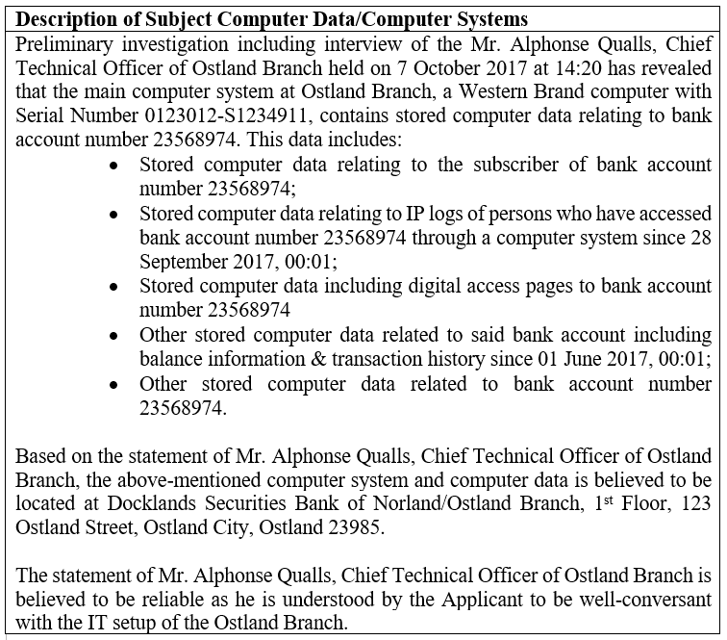
Étude de cas
Notes:
Extrait de la demande (à utiliser comme support à l’exercice d’audience).
Il peut servir à montrer aux participants la présentation des données et la manière dont l’auteur de la demande a vérifié la fiabilité de leur localisation et de leur contenu.

Slide 23
3e partie
Comment les mesures procédurales s’appliquent-elles ?
Notes:
La 3e partie est consacrée aux modalités des demandes d’application de mesures procédurales. Elle couvre à la fois les aspects techniques et les besoins de protection (conditions et sauvegardes qui s’appliquent à l’exécution des mesures pour lesquelles l’autorisation est sollicitée).

Slide 24




Application des mesures procédurales
  Impératifs techniques
  Impératifs de protection
Notes:
Deux aspects de l’application des mesures procédurales. Impératifs techniques : aspects techniques de la mise en œuvre des mesures. Impératifs de protection : conditions et sauvegardes qui accompagneront cette mise en œuvre pour respecter les dispositions de l’article 15 de la Convention de Budapest.

Slide 25
Impératifs techniques

Slide 26
Impératifs techniques
La Convention de Budapest prévoit les mesures procédurales suivantes :
  Conservation rapide de données informatiques stockées
  Divulgation partielle de données de trafic conservées
  Injonction de produire
  Perquisition et saisie
  Collecte en temps réel de données de trafic
  Interception de données de contenu
Notes:
Liste des différentes mesures prévues par la Convention de Budapest.
Dès le départ, il est important de choisir la mesure procédurale adaptée à la preuve électronique qu’on souhaite conserver ou obtenir.

Slide 27
Impératifs techniques
Les mesures techniques dépendent des investigations
Par exemple :
  pour obtenir des informations d’inscription, on demande une injonction de produire
  pour obtenir le contenu d’une communication future, on demande l’interception de données de contenu
Notes:
Quelques exemples pour illustrer l’adéquation entre certaines mesures procédurales et différentes actions d’investigation et résultats recherchés.

Slide 28
Étude de cas : impératifs techniques
Injonction de produire/saisie pour obtenir des coordonnées bancaires à la Docklands Security Bank of Norland
Notes:
Illustration de la mesure procédurale que les forces de l’ordre peuvent utiliser pour obtenir des informations d’inscription sous forme de données informatiques.

Slide 29
Étude de cas : impératifs techniques
Conservation rapide/
Divulgation partielle de données de trafic pour un e-mail envoyé d’UBP à la FBA
Notes:
Illustration de la mesure procédurale que les forces de l’ordre peuvent appliquer pour obtenir les données de trafic afférentes à un e-mail envoyé d’UBP à la FBA.

Slide 30
Impératifs techniques
Les moyens d’exécution varient selon :
  le champ d’application de la mesure procédurale
  les données de localisation
  la nature des données à obtenir
  la nature des équipements/locaux du fournisseur de services
Notes:
Les formateurs expliqueront l’importance de préciser les aspects relatifs à l’exécution de la mesure d’enquête au moment où elle est demandée. Les bonnes pratiques veulent qu’on fournisse des détails sur la manière dont la mesure sera mise en œuvre.

Slide 31
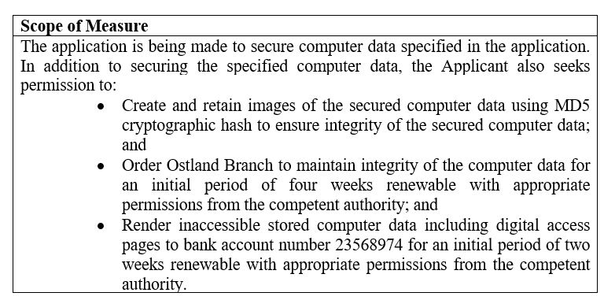
Étude de cas : impératifs techniques
Notes:
Extrait de la demande (à utiliser comme support à l’exercice d’audience) expliquant les aspects techniques de la mesure pour laquelle l’autorisation est sollicitée. Les formateurs devraient utiliser cet exemple pour expliquer que toute demande portant sur des preuves électroniques doit décrire clairement les impératifs techniques.

Slide 32
Présences requises
Énumérer les personnes qui doivent accompagner l’exécuteur de la mesure
Ce peuvent être :
  des membres des forces de l’ordre pour une assistance pratique
  des experts pour une assistance technique
  des personnes ayant des connaissances sur le fonctionnement des ordinateurs
Expliquer pourquoi leur présence est requise
Notes:
Les formateurs doivent expliquer aux participants que dans de nombreux pays, seul le demandeur est autorisé à exécuter une autorisation de mesure procédurale, sauf si l’ordre ou l’autorisation prévoit expressément la présence d’autres personnes. Par conséquent, la demande doit préciser les personnes qui devront accompagner le demandeur au moment de l’exécution de la mesure.
Dans la demande, il convient d’expliquer clairement pourquoi la présence de la personne nommée est requise et l’impact de cette présence sur le droit à la vie privée et sur les droits afférents.
Les intéressés peuvent être d’autres membres des forces de l’ordre pour une assistance pratique, des experts (y compris en forensique) pour une assistance technique et d’autres personnes connaissant le fonctionnement des systèmes informatiques ou les codes d’accès nécessaires.

Slide 33
Étude de cas : présences requises
Pour obtenir des données de la succursale en Ostland, sur demande d’entraide judiciaire en provenance d’Atlantis :
  membres des forces de l’ordre d’Ostland
  membres des forces de l’ordre d’Atlantis (pour s’assurer que les techniques employées respectent le droit d’Atlantis)
  membre de la succursale d’Ostland (personne possédant les informations nécessaires au décryptage)
Notes:
Exemples de personnes dont la présence peut être requise pour appliquer les mesures visant à obtenir des données à la succursale d’Ostland.

Slide 34
Capacités techniques
Certaines mesures procédurales ne s’appliquent que dans le cadre des capacités techniques existantes des fournisseurs de services
Il convient de donner des détails sur le fournisseur de services, dont la faisabilité de la demande (éventuellement à travers des déclarations des fournisseurs concernés, le cas échéant)
Notes:
La Convention de Budapest ne permet pas de contraindre un fournisseur de services à intercepter ou enregistrer des données en temps réel au-delà de ses capacités techniques existantes. Il convient donc de donner des détails sur les fournisseurs de services et sur leurs capacités techniques au moment de demander des mesures procédurales. Par exemple, on peut joindre à une demande écrite une déclaration établie par le fournisseur de services (uniquement dans les cas appropriés, compte tenu de la confidentialité nécessaire).
Les formateurs souligneront qu’au moment de demander des mesures d’enquête, il faut spécialement veiller à ne pas demander des mesures excédant les capacités techniques connues du fournisseur de services, car cela pourrait poser des difficultés au moment de l’application des mesures.

Slide 35
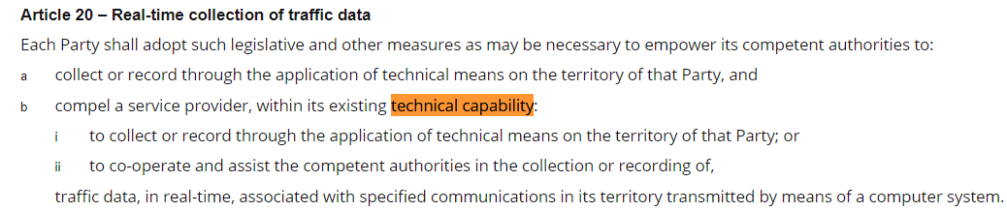
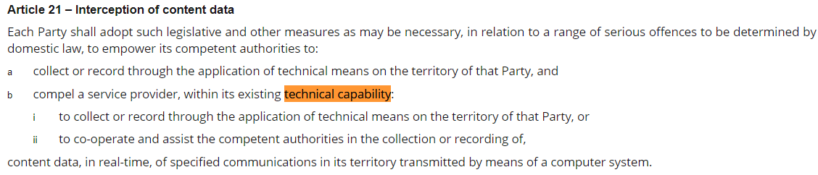
Capacités techniques
Notes:
La Convention de Budapest ne permet pas de contraindre un fournisseur de services à intercepter ou enregistrer des données en temps réel au-delà de ses capacités techniques existantes. Il convient donc de donner des détails sur les fournisseurs de services et sur leurs capacités techniques au moment de demander des mesures procédurales. Par exemple, on peut joindre à une demande écrite une déclaration établie par le fournisseur de services (uniquement dans les cas appropriés, compte tenu de la confidentialité nécessaire).
Les formateurs souligneront qu’au moment de demander des mesures d’enquête, il faut spécialement veiller à ne pas demander des mesures excédant les capacités techniques connues du fournisseur de services, car cela pourrait poser des difficultés au moment de l’application des mesures.

Slide 36


Urgence
Les preuves électroniques sont extrêmement volatiles.
Un clic, une frappe suffisent pour que les données soient détruites ou modifiées.
Il arrive que les données ne soient pas conservées et doivent être collectées en temps réel.
Certains pays imposent la tenue d’audiences, d’autres permettent aux enquêteurs de contacter un juge lorsqu’une autorisation est requise.
Notes:
Certains pays imposent la tenue d’audiences pour étudier les demandes. Dans d’autres, au moment d’exécuter la mesure, les enquêteurs peuvent contacter ou même se faire accompagner par un magistrat auquel ils peuvent demander l’autorisation d’entreprendre certaines actions.
Les informations fournies ici aideront les formateurs à montrer quand/dans quel délai l’audience doit se tenir. Ce délai dépend de la nature de la mesure demandée et du caractère sensible/urgent de l’affaire.

Slide 37

Urgence
En raison de la volatilité des données, des audiences en urgence peuvent être nécessaires (parfois même en dehors des horaires habituels du tribunal).
Exemples de mesures critiques du point de vue du temps :
  divulgation partielle de données de trafic (lorsqu’une ordonnance du tribunal est requise)
  injonction de produire
  perquisition et saisie
  collecte en temps réel de données de trafic
  interception de données de contenu
Notes:
Précisions pertinentes pour les pays où les demandes de mesures d’enquête font l’objet d’audiences. Cette diapo donne des exemples de différentes mesures procédurales qui peuvent appeler la tenue d’audiences en urgence. Il est important que les motifs justifiant une audience en urgence soient précisés dans la demande.

Slide 38
Urgence
  Divulgation partielle de données de trafic :
      remonter la piste de communications, pouvoir appliquer d’autres mesures
      empêcher que des infractions/de nouvelles infractions ne soient commises
  Injonction de produire/Perquisition et saisie :
    La conservation rapide ne suffit pas à éviter la perte ou la modification de données (lorsque la personne visée par les investigations a le contrôle sur ces données)
  Collecte en temps réel de données de trafic/Interception de données de contenu :
    doit avoir lieu avant la communication visée
    pour empêcher que des infractions/de nouvelles infractions ne soient commises
Notes:
Approfondissez certains ou l’ensemble des exemples de la diapo précédente pour montrer des situations appelant un examen ou une audience en urgence sous peine de compromettre le processus d’investigation. Cette diapo évoque certaines mesures procédurales en vertu de la Convention de Budapest.

Slide 39
Étude de cas : urgence
Motifs rendant urgente la demande de saisie de données à la succursale en Ostland :
  Les criminels sont toujours actifs
  Les coordonnées du compte bancaire dans cette succursale sont nécessaires pour localiser et récupérer les produits du crime
  Il y a risque de récidive
Notes:
Exemples de motifs qui rendent urgente la demande de saisie de données à la succursale en Ostland.

Slide 40
Impératifs de protection

Slide 41

Durée/fréquence
Date et heure de l’exécution de la mesure
Durée de l’exécution (par ex., pendant combien de temps les données seront-elles inaccessibles ? Combien de temps les données saisies seront-elles conservées ? Pendant combien d’heures les données seront-elles collectées en temps réel ?)
Fréquence de l’exécution (par ex. : la demande est-elle renouvelable ?)
Notes:
L’une des conditions énoncées à l’article 15 est que la durée de la mesure procédurale doit être clairement précisée. Elle doit l’être au moment de la demande de la mesure, en particulier dans les cas de perquisition et saisie, de collecte en temps réel de données de trafic et d’interception de données de contenu, mesures les plus intrusives prévues par la Convention de Budapest.
Les formateurs expliqueront que la durée/fréquence de la mesure dépend de sa nature et des circonstances particulières de l’affaire. Par exemple, en cas d’enregistrement en temps réel de données de trafic, l’autorisation peut être sollicitée pour une durée de 2 heures un jour donné, au moment où on estime qu’une communication spécifique va avoir lieu. De même, en cas de saisie de données informatiques, il faut préciser dans la demande pendant combien de temps les forces de l’ordre vont conserver les objets saisis/ la personne visée ne pourra plus accéder aux données.

Slide 42
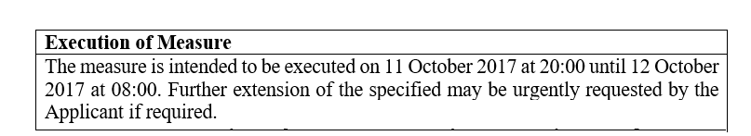
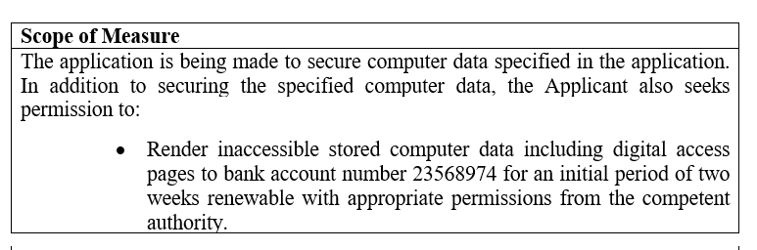
Étude de cas : durée/fréquence
Notes:
Extrait d’une demande (à utiliser pour l’exercice d’audience) portant sur la durée, le moment et la fréquence de la mesure visant des données informatiques, ainsi que sur la période pendant laquelle certaines données seront rendues inaccessibles.

Slide 43
Restrictions à l’usage des données
Mentionner les restrictions applicables à la collecte, à l’usage, à la divulgation et à la conservation des données collectées – rester dans le strict nécessaire pour :
  la sécurité nationale
  la détection/prévention d’infractions pénales graves
  la poursuite des auteurs
  le droit interne
  la réponse à une demande d’entraide judiciaire
Restituer les données ou les détruire
Notes:
Restrictions accompagnant les mesures demandées. Au moment de demander une mesure d’enquête, il peut être utile de préciser que les données ne seront divulguées, conservées et copiées que dans la mesure du nécessaire et que les copies seront détruites dès qu’elles n’auront plus d’utilité.
La diapo énumère aussi les cas dans lesquels les données peuvent être nécessaires, qui peuvent être mentionnés dans la demande le cas échéant.

Slide 44
Étude de cas : restrictions à l’usage des données
Usage par les forces de l’ordre d’Ostland : limité à la transmission à l’Autorité centrale d’Atlantis et dans le cadre d’investigations ouvertes au niveau local
Usage par les forces de l’ordre d’Atlantis : limité à un usage en lien avec l’infraction sur laquelle portent les investigations
Notes:
Les données dont l’obtention est demandée dans l’étude de cas ne pourront être utilisées que dans un cadre limité.

Slide 45


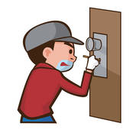
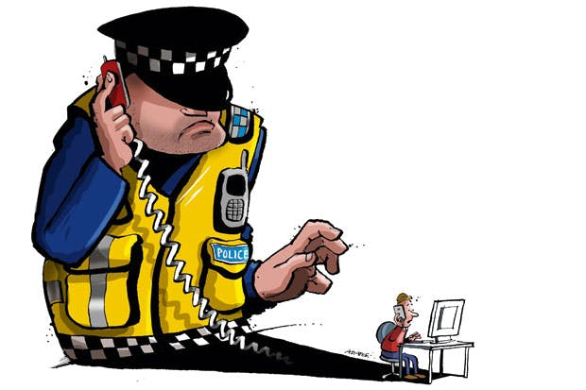
Vie privée
Certaines mesures procédurales représentent une intrusion dans la vie privée
La Convention de Budapest reconnaît qu’il faut garantir un équilibre entre les intérêts de l’action répressive et le droit au respect de la vie privée
Préciser les mesures qui seront prises pour réduire l’intrusion dans la vie privée, telles que des systèmes automatisés
Notes:
Nécessité d’intégrer à la demande des mesures de protection de la vie privée. Les formateurs doivent expliquer que par leur nature, les mesures procédurales prévues par la Convention de Budapest ont un impact sur la vie privée, qui doit être pris en compte au moment de demander des mesures procédurales.
Les formateurs doivent aussi préciser que toutes les mesures en vertu de la Convention de Budapest n’ont pas le même impact sur la vie privée, appelant des sauvegardes différentes. En cas d’interception de données de contenu en temps réel par exemple, il peut être adéquat de limiter la conservation des données interceptées ou de n’autoriser que certaines personnes à accéder à ces données. De même, en cas de perquisition et saisie, on peut ordonner la destruction des copies des données saisies après un délai spécifique. On trouvera des exemples dans les diapos suivantes.

Slide 46

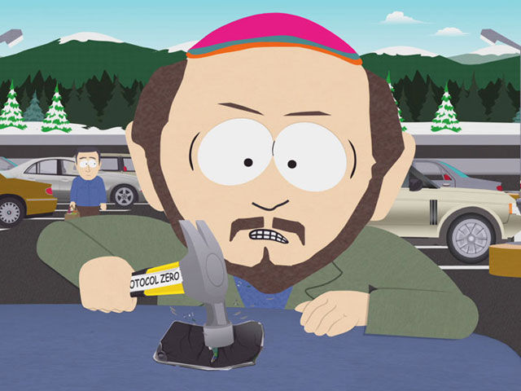
Mesures de protection de la vie privée
Mesures possibles :
  Limiter l’accès aux preuves électroniques obtenues à des personnes, données ou communications spécifiées
  Restituer/détruire les copies des preuves électroniques qui, après obtention, se révèlent sans intérêt pour les investigations
  Avertir les tiers (lorsque c’est approprié)
Notes:
Liste de mesures pouvant être prises pour protéger la vie privée des personnes concernées par les investigations pénales et celle des tierces personnes. Cette liste n’est pas exhaustive ; la demande peut indiquer d’autres mesures adaptées aux circonstances de l’affaire.

Slide 47
Étude de cas : protection de la vie privée
Données à collecter limitées au compte bancaire n°23568974
Accès limité aux données informatiques relatives aux transactions et au titulaire du compte
Notes:
Sauvegardes appliquées aux données obtenues dans l’étude de cas pour protéger la vie privée.

Slide 48

Proportionnalité
L’effet de l’application de la mesure doit être proportionné à l’objectif qu’elle poursuit.
Se demander par exemple :
  si l’impact sur une entreprise de la saisie de ses ordinateurs se justifie par les pièces à conviction qui y sont stockées
  si l’interception d’une communication privée spécifique peut aider à éviter la perpétration d’une infraction grave
Notes:
La question de la proportionnalité doit être prise en compte dans toute demande de mesures d’enquête. Dans l’intérêt de l’équité et de la justice, le concept de proportionnalité appelle une analyse logique visant à déterminer le juste équilibre entre les effets de l’autorisation d’une mesure procédurale et ses avantages pour les investigations.

Slide 49
Étude de cas : critères de proportionnalité
Peser l’intérêt pour les investigations par rapport à l’impact sur la succursale en Ostland
  Limiter la durée d’indisponibilité du serveur de la succursale
  Prévoir une période d’indisponibilité en dehors des horaires de bureau habituels
  S’attacher à isoler les données relatives au compte bancaire visé
  Seule la succursale en Ostland possède des preuves susceptibles de permettre d’identifier les titulaires des comptes bancaires et les transactions bancaires
Notes:
Analyse de la demande d’obtention de données informatiques du point de vue de la proportionnalité. Elle donne quelques exemples de facteurs à mentionner dans la demande pour indiquer si les mesures procédurales demandées sont proportionnées à l’intérêt de leur application pour les investigations.

Slide 50

Secret des communications
En vertu du droit interne, les demandes de données informatiques peuvent attenter au secret religieux, médical ou journalistique ou à la confidentialité des échanges avec les avocats.
Des motifs supplémentaires doivent être avancés pour solliciter l’accès à ces données.
Notes:
La demande de mesures procédurales doit aussi indiquer si les données recherchées risquent d’attenter au secret religieux, médical ou journalistique ou à la confidentialité des échanges avec les avocats ; si oui, il faut avancer une justification ou des motifs supplémentaires pour que la mesure soit autorisée. Si les données entrent dans l’une des catégories ci-dessus, il peut devenir plus difficile de remplir le critère de proportionnalité.

Slide 51

Confidentialité
L’autorité compétente doit avoir conscience de la nécessité d’assurer la confidentialité.
Ne pas assurer la confidentialité peut compromettre l’ensemble des investigations pénales.
En cas de demande écrite, il faut préciser si la demande, l’audience et/ou l’ordonnance doivent rester confidentielles.
Notes:
Les formateurs doivent souligner l’importance de la confidentialité au moment d’examiner la demande ou de tenir l’audience. Le non-respect de la confidentialité peut entraver l’application d’une mesure procédurale et même compromettre l’ensemble des investigations pénales. Dans le cas des demandes écrites, le juge doit vérifier avant l’audience si la demande requiert une audience confidentielle.

Slide 52
Confidentialité
La Convention de Budapest impose le secret sur l’application de certaines procédures :
Notes:
Exemples de différentes mesures procédurales assorties d’une exigence de confidentialité.

Slide 53
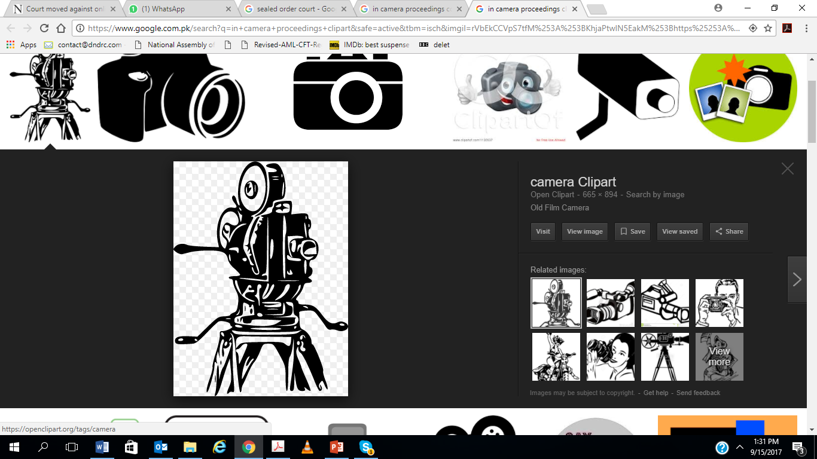

Confidentialité
Mécanismes pour garantir la confidentialité :
  Audiences à huis clos
  Audiences non contradictoires (les accusés ne sont par avertis)
  Ordonnances de scellé/de confidentialité/de secret
  Imposer le secret aux fournisseurs de services concernés
Notes:
Expliquez les différents moyens dont dispose le juge pour assurer la confidentialité de la procédure. La liste n’est pas exhaustive ; le droit interne peut prévoir différentes manières d’assurer la confidentialité d’une audience en particulier. Des mesures similaires peuvent être adoptées pour les autres modes d’examen d’une demande de mesures procédurales.
Audience à huis clos : audience tenue ailleurs que dans une salle d’audience publique, par exemple dans le bureau d’un magistrat.
Audience non contradictoire : audience tenue sans que la personne visée par la mesure d’enquête dans le cadre des investigations pénales ne soit présente et avertie.
Ordonnance de scellé/de confidentialité/de secret : ces expressions désignent une ordonnance qui n’est accessible à aucune partie, sauf la partie demanderesse.
Imposer le secret aux fournisseurs de services concernés : des ordonnances peuvent exiger des fournisseurs de services qu’ils gardent le secret sur l’application des mesures procédurales.

Slide 54
Étude de cas : confidentialité
L’audience et l’ordonnance doivent rester secrètes, en particulier vis-à-vis du titulaire du compte bancaire « United Bank Printing Ostland ».
Averti, le titulaire du compte risquerait de disséminer les produits du crime.
L’autorisation n’est portée à la connaissance de personne hormis le chef des services techniques de la succursale d’Ostland, qui est tenu à la confidentialité.

Slide 55
4e partie
Pourquoi les mesures procédurales sont-elles nécessaires ?
Notes:
La 4e partie est consacrée aux motifs justifiant l’application de mesures procédurales dans le cadre d’investigations pénales spécifiques.

Slide 56
Motifs
Les mesures d’enquête doivent reposer sur des motifs justifiant leur application
« la Convention exige spécifiquement que ces conditions et sauvegardes comprennent […] des motifs justifiant l’application du pouvoir ou de la procédure » – Rapport explicatif
Les motifs expliquent pourquoi la mesure d’enquête est nécessaire
Notes:
L’article 15 de la Convention de Budapest demande expressément que l’application des mesures procédurales repose sur des motifs la justifiant. Ce point est réitéré dans le Rapport explicatif de la Convention. Les formateurs doivent expliquer aux participants l’importance d’exposer clairement ces motifs dans toute demande d’application de mesures procédurales.

Slide 57
Motifs
Les motifs dépendent :
  des circonstances de l’affaire
  du type de mesure procédurale
  Les mesures relativement moins intrusives/onéreuses (par ex. injonctions de conserver/de produire) peuvent être moins motivées que les mesures plus intrusives (par ex. interception de données de contenu/perquisition et saisie)
Notes:
On explique ici que, comme pour tout autre type de demandes et d’affaires, il n’existe pas de « motif standard » s’agissant des demandes de preuves électroniques. Les motifs à mentionner dans la demande dépendent entièrement des circonstances de l’affaire et du type de mesure procédurale qu’on souhaite appliquer.

Slide 58
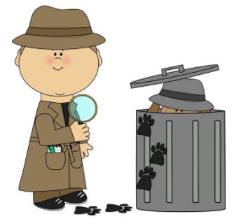
Motifs
Motifs possibles de conservation de données stockées
  Les données sont susceptibles de perte ou de modification
Notes:
Utiliser cette diapo pour évoquer des exemples de motifs pour lesquels la conservation rapide de données stockées peut être demandée.

Slide 59

Motifs
Motifs possibles de divulgation partielle de données de trafic
  Détecter une infraction pénale
  Assurer la sécurité nationale
  Éviter la perpétration d’infractions pénales
  Enquêter sur une infraction pénale (et notamment identifier les fournisseurs de services concernés)
  Éviter des morts ou des blessures dans une situation urgente
Notes:
Utiliser cette diapo pour évoquer des exemples de motifs pour lesquels la divulgation partielle de données de trafic peut être demandée.

Slide 60


Motifs
Motifs possibles de perquisition et saisie :
  Un système ou des données informatiques ont été acquis par des moyens répréhensibles
  Les investigations risquent d’être gravement compromises si la perquisition et saisie n’est pas autorisée
  La perquisition et saisie est nécessaire aux investigations
  Le système ou les données informatiques peuvent être utilisés pour commettre une infraction
  Une demande d’entraide judiciaire sollicite l’accès aux données informatiques stockées (article 31)
Notes:
Utiliser cette diapo pour évoquer des exemples de motifs pour lesquels la perquisition et saisie de données informatiques stockées peut être demandée.

Slide 61

Motifs
Motifs possibles d’interception de données de contenu :
  Détecter une infraction pénale grave
  Assurer la sécurité nationale
  Éviter la perpétration d’infractions pénales graves
  Enquêter sur des infractions pénales graves
  Donner suite à une demande d’entraide judiciaire sollicitant l’interception de données de contenu (article 34)
Notes:
Utiliser cette diapo pour évoquer des exemples de motifs pour lesquels l’interception de données de contenu peut être demandée.

Slide 62


Motifs
Motifs possibles d’interception de données de contenu :
  Les autres procédures n’ont pas réussi ou ont peu de chances de réussir à livrer les informations recherchées
  Compte tenu des circonstances, les autres procédures sont trop dangereuses pour être adoptées
  Compte tenu de l’urgence de la situation, les autres procédures sont inapplicables
Notes:
Utiliser cette diapo pour évoquer des exemples de motifs pour lesquels l’interception de données de contenu peut être demandée.

Slide 63


Motifs
Autres motifs :
  La demande résulte d’une demande d’entraide judiciaire déjà formulée par un pays étranger
  La demande résulte d’une demande d’entraide judiciaire urgente à formuler par un pays étranger
Notes:
On aborde ici la question des demandes de mesures d’enquête résultant de demandes d’entraide judiciaire de la part de pays étrangers. Un pays étranger peut passer par l’entraide judiciaire pour obtenir des preuves électroniques ou l’application de toute mesure procédurale. L’autorité compétente demande alors les mesures d’enquête nécessaires.
Dans les situations urgentes, certaines législations nationales permettent de solliciter des mesures d’enquête et d’examiner ces demandes (en audience ou non) avant réception d’une demande formelle.

Slide 64
Motifs
Décrire les informations, données ou ordinateurs recherchés pour montrer notamment :
  leur pertinence pour la mesure procédurale demandée
  leur apport notable aux investigations pénales concernées
Expliquer si les données sont couvertes ou non par le secret ou sont de nature confidentielle et si oui, justifier l’application de la mesure procédurale à ces données
Notes:
Les motifs sont également à préciser en lien avec les données spécifiques identifiées. Par exemple, il faut montrer que les données sont pertinentes et apportent beaucoup aux investigations pénales spécifiées. En outre, si les données sont couvertes par le secret ou de nature confidentielle, il faut le préciser clairement et justifier la demande. Les exemples sont donnés à titre d’illustration ; dans la demande, il peut être nécessaire de fournir d’autres motifs relatifs aux données recherchées.
Si les données recherchées sont couvertes par le secret ou de nature confidentielle, il convient d’indiquer des motifs supplémentaires. Leur divulgation ou leur consultation peuvent en effet être soumises à des conditions plus strictes, qui varient d’un pays à l’autre. Il faut signaler aux participants que si de telles données sont sollicitées, des informations supplémentaires peuvent être demandées.

Slide 65
Explication des motifs
Exposer simplement les motifs dans la demande peut ne pas suffire
Ils doivent être appuyés par des informations dont l’auteur de la demande dispose
La demande doit préciser :
  la source des informations
  la qualité des informations
  la fiabilité des informations
  la vérification des informations
  l’utilité de l’obtention des données recherchées
  la pertinence de la mesure demandée pour les investigations
Notes:
Point important, les formateurs souligneront que des détails suffisants doivent être fournis à l’appui de chaque motif mentionné dans la demande. Dans de nombreux pays, affirmer simplement que l’interception de données de contenu est nécessaire pour enquêter sur une infraction grave ne constitue pas un motif suffisant. Il se peut que la demande doive aussi préciser la source, la qualité et la fiabilité des informations, la manière dont les informations ont été vérifiées, l’utilité de l’obtention des données recherchées et la pertinence de l’interception pour les investigations.

Slide 66
Étude de cas : motifs de saisie
Quelques motifs :
Atlantis a envoyé une demande d’entraide judiciaire
Une infraction grave a été commise (BEC)
Les auteurs sont susceptibles de récidiver
La succursale en Ostland dispose d’informations d’inscription, sous forme de données informatiques, qui permettront d’identifier les titulaires des comptes bancaires
Désactiver les codes d’accès empêchera les auteurs d’accéder aux produits de leur crime
La succursale en Ostland n’est pas en mesure de produire les données, une saisie est donc nécessaire
Notes:
Exposé général de motifs pouvant servir de base à une demande de saisie de données à la succursale en Ostland. Les formateurs peuvent s’appuyer sur cette diapo pour relier le concept de « motivation » à la demande effectivement reçue. Pour les formateurs, il est aussi important de souligner qu’il ne suffit pas de simplement mentionner les motifs dans la demande : il faut aussi préciser les sources des informations, leur fiabilité, etc.

Slide 67
5e partie
Formalités pour les demandes écrites
Notes:
La 5e partie est consacrée aux formalités à respecter généralement pour les demandes écrites. Il sera peut-être nécessaire de l’adapter en fonction du pays et du système juridique.

Slide 68
Documents
Le droit interne peut exiger que les demandes écrites s’accompagnent de certains documents :
  Déclaration sur l’honneur/sous serment du demandeur
  Projet d’ordonnance
  Pièces justificatives afférentes aux investigations pénales en question
  Demande d’entraide judiciaire sur la base de laquelle la demande est formulée
Notes:
Pour solliciter l’application d’une mesure procédurale, de nombreux pays requièrent une demande écrite. Même dans les pays qui n’imposent pas de demande écrite, le droit interne peut exiger la présentation de certains documents à une autorité judiciaire avant ou pendant l’examen de la demande.
Les formateurs souligneront que les documents mentionnés ici ne sont que des exemples et peuvent varier d’un pays à l’autre.
Certains pays exigent également :
- des déclarations sur l’honneur ou sous serment du procureur/du représentant des forces de l’ordre/de l’informateur, le cas échéant ;
- un projet d’ordonnance précisant l’étendue et la durée d’application de la mesure procédurale demandée ;
- des pièces justificatives afférentes aux investigations pénales en question (dont les rapports d’enquête ou autres documents à l’appui de la demande de mesure procédurale) ;
- les demandes d’entraide judiciaire reçues de pays étrangers et sur la base desquelles la demande est formulée.

Slide 69

Documents
Il est possible que certains documents demandés ne soient pas disponibles.
La demande doit alors préciser que les investigations débutent et que peu d’informations sont disponibles.
La demande peut solliciter l’autorisation temporaire de mesures préliminaires visant à recueillir davantage d’informations.
Notes:
Les formateurs souligneront qu’il est tout à fait possible que des documents ne soient pas disponibles, étant donné la nature préliminaire des mesures couvertes par la Convention de Budapest. En pareil cas, la demande peut simplement affirmer, justification à l’appui, que tel ou tel document n’est pas encore disponible et préciser qu’il sera présenté à l’autorité compétente dès qu’il le deviendra.

Slide 70

Identification du demandeur
Nom
Qualité
Organisme
Source de l’autorisation/habilitation
Lien avec les investigations pénales
  Enquêteur
  Procureur
  Autre
Coordonnées
Notes:
Dans une demande – écrite ou verbale – de mesure procédurale, il est indispensable que le demandeur s’identifie correctement. Cette diapo offre des exemples d’informations qui peuvent être nécessaires pour identifier l’auteur de la demande (habituellement, dans de nombreux pays, un représentant des forces de l’ordre ou un procureur).
Il faut aussi indiquer les coordonnées du demandeur (ligne de téléphone directe, adresse électronique, etc.), pour le cas où le magistrat devrait le contacter en urgence. La liste n’est pas exhaustive ; en fonction des demandes et des pays, il est possible que d’autres informations soient requises.

Slide 71


Bref exposé des faits
Présenter succinctement les faits sur lesquels portent les investigations pénales
Ce résumé peut comporter :
  une description des investigations pénales
  la liste des infractions
  les peines correspondantes
la présentation d’autres investigations liées à celle mentionnée (par ex. en cas d’investigations sur des groupes criminels organisés)
Notes:
La personne qui demande une mesure procédurale doit fournir un résumé clair et concis des faits sur lesquels portent les investigations pénales.
Outre un exposé des infractions pénales et des investigations, les bonnes pratiques veulent (c’est même obligatoire dans de nombreux pays) qu’on donne une liste des infractions accompagnées des peines correspondantes.

Slide 72


Phase d’enquête concernée
Des mesures procédurales peuvent être demandée aux phases suivantes :
  avant le procès (première demande)
  avant le procès (renouvellement)
  pendant le procès (première demande)
  pendant le procès (renouvellement)
  Mentionner les mesures d’enquête antérieures/afférentes qui ont été appliquées et leurs résultats
Notes:
Il est important de préciser dans quelle phase d’enquête les mesures procédurales demandées s’intègrent. Cette diapo en cite quelques-unes.
On distingue, d’une part, les demandes de mesures procédurales avant le procès et pendant le procès. Ces mesures visant le plus souvent à recueillir des preuves électroniques à présenter au procès, elles sont généralement demandées dans la phase préalable au procès. Toutefois, il est souvent nécessaire de demander des mesures procédurales concernant des preuves électroniques en cours de procès.
On distingue d’autre part les premières demandes des demandes de renouvellement d’autorisations déjà accordées. Les premières demandes portent sur des mesures procédurales pour lesquelles l’autorisation n’a pas encore été sollicitée ; les demandes de renouvellement portent sur des mesures dont l’autorisation a expiré/a été utilisée et qu’on souhaite appliquer à nouveau.
Si la demande a un lien avec une demande antérieure (renouvellement d’une demande précédente, ou lien avec une autre mesure procédurale dans le cadre des mêmes investigations pénales), il convient aussi de donner des détails à son sujet.

Slide 73


Personnes visées par les mesures d’enquête
Les mesures d’enquête visent :
  le fournisseur de services en cas d’injonction de produire, de perquisition et saisie et de collecte ou interception en temps réel ;
  toute personne qui possède ou contrôle des données/systèmes informatiques, dont le fournisseur de services (en cas d’injonction de produire et de perquisition et saisie).
On peut formuler des demandes séparées pour des personnes et des données/communications différentes.
Notes:
Il est utile d’identifier la personne/entité visée par les mesures d’enquête demandées, c’est-à-dire celle qui devra accomplir une certaine action si les mesures sont autorisées.
En vertu de la Convention de Budapest, les mesures peuvent viser :
le fournisseur de services, pour les
injonctions de produire (à la fois des informations sur les abonnés et des données informatiques),
perquisitions et saisies,
collectes en temps réel de données de trafic,
interceptions de données de contenu ;
toute personne possédant ou contrôlant des données informatiques, pour les
injonctions de produire,
perquisitions et saisies.
Une identification claire de la personne visée rendra possible une ordonnance claire obligeant cette personne à donner suite à la demande.

Slide 74
Où et quand ?
Préciser clairement la date, l’heure et le lieu de la mesure d’enquête demandée
Dans les pays où des audiences sont organisées, ce point est particulièrement important :
  pour tenir les audiences dans les délais voulus
  pour que l’ordonnance/autorisation soit délivrée à temps
Dans les pays où se tiennent des audiences, on peut déposer des demandes d’audiences en urgence, accompagnées de justifications et éventuellement d’un projet d’ordonnance
Notes:
Remarques pertinentes pour les pays prévoyant des demandes écrites suivies de la tenue d’audiences. La demande doit préciser si l’audience doit se tenir en urgence et si oui, justifier pourquoi. Si non, elle doit préciser quand il est prévu d’appliquer la mesure, afin que l’audience soit programmée en temps voulu.
Lorsqu’une audience en urgence est demandée, il convient de mentionner des motifs supplémentaires pour le justifier. Certains pays demandent aussi la présentation d’un projet d’ordonnance afin de faciliter et d’accélérer le travail du juge.
Quelques motifs d’urgence (liste non exhaustive) :
menace d’atteinte à la vie
criminels toujours actifs
menace imminente et sérieuse pour la sécurité publique
uniques preuves disponibles
données volatiles

Slide 75
Autres mesures appliquées
Mentionner toutes les mesures déjà prises :
  Mesures procédurales portant sur les mêmes investigations pénales
  Mesures procédurales portant sur des investigations pénales liées aux investigations en question
Résultats de ces mesures procédurales et données/systèmes informatiques obtenus grâce à elles
Notes:
Il est possible que d’autres mesures aient été appliquées concernant les mêmes investigations pénales ou d’autres ayant un lien avec elles. En effet, l’application d’une mesure donnée peut livrer des informations permettant d’en appliquer une autre (par exemple, la collecte de données de trafic en temps réel peut dévoiler le système informatique auquel des communications sont destinées et conduire à demander la saisie de ce système).
Il est important de mentionner non seulement l’application de ces mesures, mais aussi le résultat de cette application, afin que le magistrat connaisse tout l’enchaînement des mesures procédurales relatives aux mêmes investigations pénales ou à des investigations liées entre elles.

Slide 76
Divers
La demande, l’ordonnance/autorisation et l’application des mesures d’enquête doivent-elles rester confidentielles ?
  Si oui, pour quels motifs ?
L’audience/l’examen de la demande doivent-ils être non contradictoires ?
  Si oui, pour quels motifs ?
Y a-t-il des requêtes particulières ? Par ex. :
  Ordonner la divulgation partielle de données de trafic à tous les fournisseurs de services concernés
  [Saisir y compris les données dont le propriétaire est inaccessible]
Notes:
Autres requêtes particulières pouvant être formulées. La liste n’est pas exhaustive ; selon la législation nationale en vigueur, la demande peut comporter toute requête raisonnable visant à permettre la bonne application de la mesure procédurale.

Slide 77
Divers
Requêtes particulières concernant les audiences :
  par visioconférence
  par téléphone
  délai pour l’instruction de la demande
  délai pour la tenue de l’audience
[Déclaration
  déclarer tous les éléments qui pourraient rendre caducs les motifs de la demande]
Si les informations fournies sont limitées, expliquer comment l’application de la mesure pourrait permettre aux forces de l’ordre de soumettre des informations supplémentaires par la suite
Notes:
Autres requêtes particulières pouvant être formulées. Là encore, la liste n’est pas exhaustive ; selon la législation nationale en vigueur, la demande peut comporter toute requête raisonnable visant à permettre la bonne application de la mesure procédurale.
Les requêtes spéciales peuvent aussi porter sur l’audience à organiser (dans les pays concernés).
Les formateurs expliqueront que souvent, compte tenu de l’urgence à appliquer la mesure procédurale, il faut formuler des requêtes supplémentaires concernant les délais et les modalités de l’audience ou de l’examen de la demande.

Slide 78
6e partie
Synthèse

Slide 79
Objectifs de la session
À l’issue de cette session, les participants :
sauront selon quelles modalités les différents systèmes juridiques permettent de demander des mesures procédurales ;
connaîtront des faits spécifiques relatifs aux demandes de mesures procédurales ou d’enquête visant des preuves électroniques ;
connaîtront certaines des conditions et sauvegardes à garder à l’esprit au moment de demander des mesures procédurales.
Notes:
Synthèse / Récapitulation
Les formateurs offrent une synthèse / vérifient les connaissances sur les thèmes abordés au fil du cours.

Slide 80

Questions
Notes:
Laissez les participants poser toutes les questions qu’ils pourraient avoir sur ce cours.
Exercices pratiques (le cas échéant)
Aucun autre exercice pratique n’est prévu pour cette session.
Vérification des connaissances
Pour vérifier les connaissances, les formateurs posent des questions sur chacun des aspects de la session.
80

